Slide 1

كتاب الطالب صـ128
3
المغناطيسية
التالية
السابقة

Slide 2
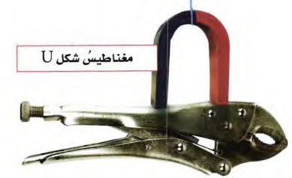
كتاب الطالب صـ128
الإثراء
التقويم
الشرح
الاستكشاف
التهيئة
كيف يعمل هذا المغناطيس ؟ وما هي القوة المغناطيسية ؟
التالية
1
السابقة

Slide 3
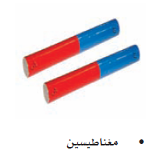
كتاب الطالب صـ129
الإثراء
التقويم
الشرح
الاستكشاف
التهيئة
كيف تؤثر المغانط بعضها في بعض
أَتَوَقَّعُ
للمغناطيسِ قطبانِ. قطبٌ شماليٌّ يرمزُ لهُ بالرمزِ ش، وقطبٌ جنوبيٌّ يرمزُ لهُ بالرمزِ ج، كيفَ أجعلُ مغناطيسيين يتجاذبانِ؟ كيفَ أجعلُ أحدَهما يتباعدُ عنِ الآخرِ؟ أتوقعُ نوعَ الأقطابِ المتقابلةِ في كلِّ حالةٍ.
التالية
2
السابقة

Slide 4
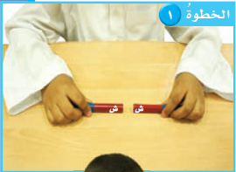
كتاب الطالب صـ129
الإثراء
التقويم
الشرح
الاستكشاف
التهيئة
أَخْتَبِرُ تَوَقُّعَاتِي
أقربُ القطبَ الشماليَّ لمغناطيسٍ منَ القطبِ الشماليَّ لمغناطيسٍ آخرَ. ماذا حدثَ؟ أسجلُ ملاحظاتِي
ماذا يحدثُ عندمَا أقربُ قطبينِ جنوبيينِ أحدَهما إلى الآخرِ؟ أسجلُ ملاحظاتِي.
التالية
3
السابقة

Slide 5
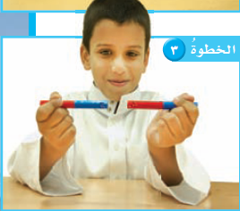
كتاب الطالب صـ129
الإثراء
التقويم
الشرح
الاستكشاف
التهيئة
أقربُ القطبَ الشماليَّ لمغناطيسٍ إلى القطبِ الجنوبيَّ لمغناطيسٍ آخرَ. ماذَا حدثَ؟ أسجلُ ملاحظاتِيٍ
التالية
4
السابقة

Slide 6
كتاب الطالب صـ129
الإثراء
التقويم
الشرح
الاستكشاف
التهيئة
أتواصل. ماذا حدثَ عندمَا قربتُ قطبينِ متشابهينِ لمغناطيسينِ؟ ماذا حدثَ عندما قربتُ قطبينِ مختلفينِ لمغناطيسينِ أحدَهما إلى الآخرِ؟
التالية
5
السابقة

Slide 7
كتاب الطالب صـ129
الإثراء
التقويم
الشرح
الاستكشاف
التهيئة
أستكشف أكثر :
هل قوةُ الجذبِ عندَ طرفَي المغناطيسِ أكبرُ منها عندَ مواضعَ أخرى فيهِ؟ كيفَ أجدُ المناطقَ التي تكونُ عندَها قوةُ جذبِ المغناطيسِ أكبرَ ما يكونُ؟ أعملُ خطةً وأجرِّبُ.
التالية
6
السابقة

Slide 8
كتاب الطالب صـ130
الإثراء
التقويم
الشرح
الاستكشاف
التهيئة
الفكرة الرئيسية
الكهرباءُ السَّاكنة عبارةٌ عنْ شحناتٍ كهربائيّةٍ
التّيّارُ الكهربائيُّ شحناتٌ كهربائيةٌ تسيرُ عبرَ دائرةٍ كهربائيَّةٍ مغلقةٍ.
التالية
7
السابقة

Slide 9
كتاب الطالب صـ130
الإثراء
التقويم
الشرح
الاستكشاف
التهيئة
مَا المِغْنَاطِيسُ ؟
نَحْنُ نَعْرِفُ أَنَّ المِغْنَاطِيسَاتُ تُؤَثِّرُ بَعْضُهَا فِي بَعْضٍ . فَعِنْدَ تَقْرِيبِ مِغْنَاطِيسَيْنِ أحَدِهِمَا مِنَ الآخَرِ نُلاحِظُ أنَّهُمَا يَتَجَاذَبَانِ أَوْ يَتَنَافَرَانِ .
و تُسَمَّى قُوَّةُ التَّجَاذُبِ أوِ التَّجَاذُبِ أَوِ التَّنافُرِ هَذِهِ بالقُوَّةِ المِغْناطِيسِيَّةِ .
المِغنَاطِيسِ - كَمَا سَبَقَ وَ دَرَسْنا - يَجْذِبُ الأجْسَامَ المَصْنُوعَةَ مِنَ الحَدِيدِ . كَمَا أَنَّ المِغْنَاطيسَ يُكَوِّنُ حَوْلَهُ مَجالاً يُعْرَفُ بِالمَجَالِ المِغْنَاطِيسِيِّ ،
وَ سَتَعْرِفُ المَزِيدَ عَنْ ذَلِكَ فِي هَذَا الدَّرْسِ .
المِغْنَاطِيسَاتُ التِي نِسْتَعْمِلُهَا - وَ رُبَّما نَلْعَبُ بِهَا كَثِيرًا - ذَاتُ أَشْكَالٍ وَ حُجُوم مُخْتَلِفَةٍ ، بَعْضُهَا أُسْطُوَانِيٌّ ، وَ بَعْضُهَا عَلى شَكْلِ حَلْقَةٍ ، وَ غَيْر ذَلِكَ .
التالية
8
السابقة

Slide 10
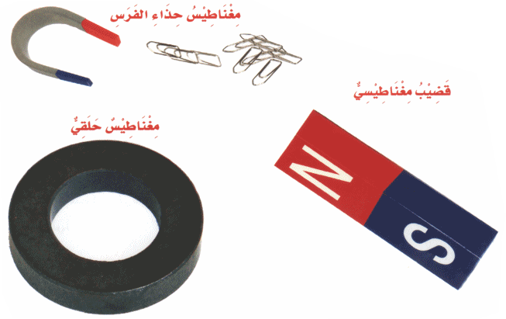
كتاب الطالب صـ130
الإثراء
التقويم
الشرح
الاستكشاف
التهيئة
بَعْضُ أَشْكالِ المِغْناطيسِ
التالية
9
السابقة

Slide 11
كتاب الطالب صـ131
الإثراء
التقويم
الشرح
الاستكشاف
التهيئة
أَقْطَابُ المِغْناطيسِ
لِلمِغنَاطِيسِ قُطْبَانِ ، أَحَدُهُمَا يُسَمىَّ الْقُطْبَ الشَّمَاليَّ ،
وَ يُرْمَزُ لَهُ عَادَةً بِالرَّمْزِ ( ش أو N ) وَ الآخَرُ يُسَمَّى القُطْبَ الجَنُوبيَّ ،
وَ يُرْمَزُ لَهُ بِالرَّمْزِ ( ج أو S ) . وَ تَكُونُ قُوَّةُ المِغْنَاطِيسِ أَكْبَرَ مَا تَكُونُ عِنْدَ كُلِّ قُطْبٍ .
مَاذَا يَحْدُثُ إِذَا عَلَّقْنا مِغْنَاطِيسَيْنِ تَعْليقًا حُرًّا مِنْ وَسَطَيْهِما ، كَمَا فِي الشَّكْلِ أَدْنَاهُ ؟
سَنَجِدُ أَنَّ الأَقْطَابَ المُتَشَابِهَةَ تَتَنَافَرُ ، أَمَّا الأَقْطابُ المُخْتَلِفَةُ فَتَتَجَاذَبُ .
فَالقُطْبُ الشَّمَالِيُّ لِلمِغْنَاطِيسِ يَتَنَافَرُ مَعَ القُطْبُ الشَّمَالِيَّ لِمَغْنَاطِيسٍ آخَرَ ، وَلَكِنَّهُ يَتَجَاذَبُ مَعَ قُطْبِهِ الجَنُوبِيِّ .
أَيْ أَنَّ الأَقْطَابَ تُشْبِهُ الشِّحْنَاتِ الكَهْرَبَائِيَّةَ فِي التَّنَافُرِ وَالتَّجَاذُبِ .
التالية
10
السابقة

Slide 12
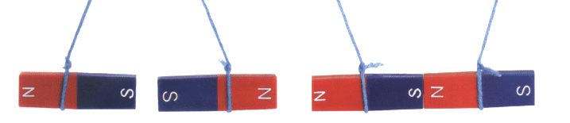
كتاب الطالب صـ131
الإثراء
التقويم
الشرح
الاستكشاف
التهيئة
الأَقْطابُ المُخْتَلِفَةُ تَتَجاذَبُ .
الأَقْطابُ المُتَشابِهَةُ تَتَنافَرُ .
التالية
11
السابقة

Slide 13
كتاب الطالب صـ132
الإثراء
التقويم
الشرح
الاستكشاف
التهيئة
مَا المَجَالُ المِغْنَاطِيسِيُّ ؟
إِذَا أَرَدْنَا تَحْرِيكَ عَرَبَةٍ ، فَعَلَيْنَا أَنْ نَلْمِسَها لِكَيْ نَدْفَعَها أَوْ نَسَحَبَها .
أَمَّا المِغْنَاطِيسُ فَإِنَّهُ يَسْتطِيعُ سَحْبَ أَو دَفْعَ بَعْضِ الأَجْسَامِ دُونَ لَمْسِها .
هُنَاكَ مِنْطَقَةُ مُحِيطَةٌ بِالمِغْنَاطِيسِ تَظْهَرُ فِيهَا آثَارُ قُوَّتِهِ المِغْنَاطِيسِيَّةِ .
هَذِهِ المِنْطَقَةُ تُسَمَّى المَجَالَ المِغْناطِيسِيَّ .
وَ لِكُلِّ مِغْنَاطِيسٍ مَجَالُهُ المِغْنَاطِيسِيُّ الَّذِي يُحِيطُ بِهِ .
التالية
12
السابقة

Slide 14
كتاب الطالب صـ132
الإثراء
التقويم
الشرح
الاستكشاف
التهيئة
مُشْكِلَةٌ وَ حَلٌّ : كَيْفَ يُمْكِنُ لِمِغْناطيسَيْنِ أَنْ يَتَنافَرا ؟
اَلتَّفْكيرُ النّاقِدُ : مَا وَجْهُ الشَّبَهِ بَيْنَ الشِّحْنَاتِ الكَهْرَبَائِيَّةِ
التالية
13
السابقة

Slide 15
كتاب الطالب صـ132
الإثراء
التقويم
الشرح
الاستكشاف
التهيئة
المَجَالُ المِغْنَاطِيسِيُّ الأَرْضِيُّ
لَقَدْ عَرَفَ الإِنْسَانُ مُنْذُ قُرُونٍ بَعِيدَةٍ أَنَّ كَوْكَبَ الأَرْضِ مِغْناطيسٌ عِمْلاقٌ ، يُحِيطُ بِهِ مَجَالٌ مِغْناطِيسِيُّ .
وَ بَهَذَا نَكْتَشِفُ سِرًّا آخَرَ مِنْ أَسْرَارِ خَلْقِ اللهِ عَزَّ وَجَلَّ ، وَ نَتَعَرَّفُ بَدِيعَ صُنْعِهِ .
تُرَى كَيْفَ نَشَأَ هَذَا المَجَالُ ؟ وَ مَا مَصْدَرُهُ ؟
يَحْتوِي بَاطِنُ الأَرْضِ حَديدًا مُنْصَهِرًا ،
و هَذَا الحَدِيدُ يُشَكِّلُ المَجالَ المِغْنَاطِيسَيُّ المُحِيطَ الأَرْضِيُّ .
وَ المَجَالُ المِغْنَاطِيسِيُّ الأَرْضِيُّ - شَأْنُهُ شَأْنُ أَيِّ مَجَالٍ مِغْنَاطِيسِيٍّ آخَرَ - لَهُ قُطْبَانِ مِغْنَاطِيسِيَّانِ : شَمَالِيُّ وَ جَنُوبِيٌّ .
وَ القُطْبُ المِغْنَاطِيسِيُّ الشَّمَالِيُّ لِلأَرْضِ قَرِيبٌ مِنْ قُطْبِهَا الشَّمَالِيِّ الجغْرَافِيِّ ، وَ لَكِنَّهُ لاَ يَنْطَبِقُ عَلَيْهِ .
التالية
14
السابقة

Slide 16
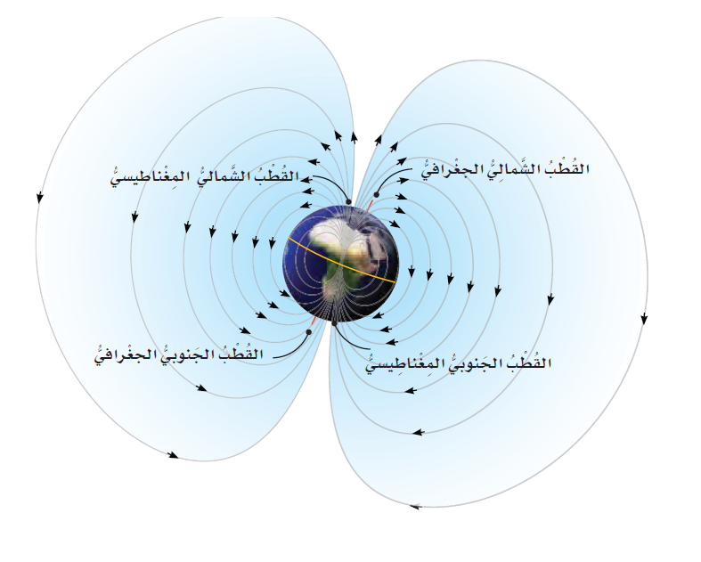
كتاب الطالب صـ132
الإثراء
التقويم
الشرح
الاستكشاف
التهيئة
وَلِوُجُودِ المَجَالِ المِغْنَاطِيسِيِّ الأَرْضِيِّ فَوَائِدُ عَدِيدَةٌ .
فَنَحْنُ نَسْتَخْدِمُ البَوْصَلَةَ كَأَدَاةٍ لِلْكَشْفِ عَنِ اتِّجَاهِ المَجَالِ المِغْنَاطِيسِيِّ الأَرْضِيِّ وَ هِيَ تُفِيدُنَا فِي مَعْرِفَةِ الاتِّجَاهَاتِ ،
وَ لاَ سِيَّمَا اتِّجَاهِ القِبْلَةِ فِي الأَمَاكِنِ المُخْتَلِفَةِ عَلَى سَطْحِ الأَرْضِ .
التالية
15
السابقة

Slide 17
كتاب الطالب صـ132
الإثراء
التقويم
الشرح
الاستكشاف
التهيئة
وَ تَتَكَوَّنُ البَوْصَلَةُ مِنْ إِبْرَةٍ خَفِيفَةٍ مُمَغْنَطَةٍ ، وَ يُمْكِنُ بِواسِطَتِها تَحْديدُ القُطْبَ الشَّمالِيِّ المِغْنَاطيسيِّ لِلأَرْضِ ؛
فَهُوَ يَجْذِبُ القُطْبَ الجَنُوبِيَّ لإِبِرْةَ اِلبَوْصَلَةِ ، فَيَتَّجِهُ نَحْوَ الشَّمَالِ دَائِمًا .
هَلْ تَسْتَطِيعُ عَمَل َبَوْصَلَةٍ مِنْ مِغْنَاطِيسٍ وَ خَيْطٍ ؟
إِبْرَةُ البَوْصَلَةِ المِغْناطِيسيَّةُ تُحَدِّدُ اتِّجاهَ القُطْبِ الشَّماليِّ المِغْناطِيسيِّ لِلأَرْضِ .
التالية
16
السابقة

Slide 18
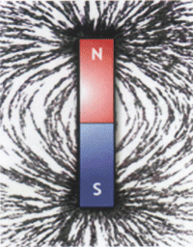
كتاب الطالب صـ133
الإثراء
التقويم
الشرح
الاستكشاف
التهيئة
تَخْطِيطُ المَجَالِ المِغْناطِيسِيِّ
إِنَّنا لاَ نَسَتطِيعُ رُؤْيَةَ المَجَالِ المِغْنَاطِيسِيِّ .
وَ لِكَيْ نَرَاه نَسْتَخْدِمُ بُرَادَةَ الحَدِيدِ . نُحْضِرُ قَضِيبًا مِغْنَاطِيسِيًّا وَ نَضَعُ فَوْقَهُ لَوْحًا مِنَ الوَرَقِ المُقَوَّى أَوِ الزُّجَاجِ ، وَ نَنْثُرُ بُرَادَةَ الحَدِيدِ فَوْقَهَا ، وَ عِنْدَمَا نَطْرُقُ طَرَقَاتٍ خَفيفَةً عَلَيْها ، نُلاحِظُ تَشَكُّلَ خُطُوطِ المَجَالِ المِغْناطِيسِيِّ ، كَما فِي الشَّكْلِ المُجَاوِرِ .
تَخْطِيطُ المَجَالِ المِغْنَاطِيسِيِّ باسْتِخْدَامِ بُرادَةِ الحَدِيِدَ .
التالية
17
السابقة

Slide 19
كتاب الطالب صـ133
الإثراء
التقويم
الشرح
الاستكشاف
التهيئة
مُشْكِلَةٌ وَحَلٌّ : كَيْفَ يُمْكِنُ اسْتِخْدَامُ قَضِيبٍ مِغْنَاطِيسِيٍّ لِتَحْدِيدِ اتِّجَاهِنَا فِي الصَّحْرَاءِ ؟
التَّفْكِيرُ النّاقِدُ : أَجْسَامُ الطُّيُورِ تَحْتَوِي عَلَى مِغْنَاطِيسٍ طَبِيعيٍّ . كَيْفَ يُمْكِنُ أَنْ يُساعِدَهَا ؟
التالية
18
السابقة

Slide 20
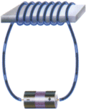
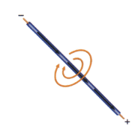
كتاب الطالب صـ134
الإثراء
التقويم
الشرح
الاستكشاف
التهيئة
ما المِغْنَاطِيِسُ الكَهْرَبَائِيُّ ؟
عَرَفْنا سابِقًا أَنَّ التَّيَّارَ الكَهْرَبَائِيَّ يَنْتُجُ عَنْ حَرَكَةُ الشَّحْنَاتِ الكَهْرَبائيَّةِ ،
وَ عِنْدَما تَسْري الشِّحْناتُ الكَهْرَبَائيّةُ فَإِنَّهَا تُنْتِجُ مَجَالاً مِغْنَاطِيسِيًّا .
تُسْتَخْدَمُ أَسْلاكٌ مُلْتَفَّةٌ حَوْلَ قَضِيبِ حَديدٍ فِي المِغْناطِيسِ كَهْرَبائيٌّ البَسيطِ .
يوجَدُ مَجالٌ مِغَنْاطيسيٌّ حَوْلَ أَيِّ سِلْكٍ يَسْري فيهِ تَيّارٌ كَهْرَبائيّ
التالية
19
السابقة

Slide 21
كتاب الطالب صـ134
الإثراء
التقويم
الشرح
الاستكشاف
التهيئة
تَأْثِرُ التَّيَّارِ الكَهْرَبَائِيِّ وَ عَدَدِ اللَّفَّاتِ
عِنْد مُرُورِ تَيَّارٍ كَهْرَبَائِيٍّ فِي سِلْكٍ يَنْشَأُ حَوْلَهُ مَجَالٌ مِغْنَاطِيسِيٌّ .
وَ كُلَّمَا زَادَ التَّيَّارُ الكَهْرَبَائِيُّ المَارُّ فِي السِّلْكِ زَادَتْ قُوَّةُ المَجَالِ المِغْنَاطِيسِيِّ المُتَوَلِّدِ حَوْلَهُ
وَ عِنْدَ فَصْلِ التَّيَّارِ الكَهْرَبَائِيِّ يَتَلاشَى المَجَالُ المِغْنَاطِيسِيُّ .
إِذَا قُمْنا بِلَفِّ السِّلْكٍ عَلَى شَكْلِ مِلَفٍّ حَلَزُونِيٍّ ، وَ مَرَّرْنَا تَيَّارًا كَهْرَبَائِيًّا فِي المِلَفِّ يُصْبِحُ المَجَالُ المِغْنَاطِيسِيُّ حَوْلَ المِلَفِّ أَقْوَى مِنَ السَّابِقِ .
فِي هَذِهِ الحَالَةِ تَعْمَلُ كُلُّ لَفَّةٍ بِاعْتِبَارِهَا مِغْنَاطِيسًا صَغِيرًا ، وَ يَحْدُثُ التَّجاذُبٌ و التَّنافُرٌ عَلَى طُولِ المِلَفِّ فِي الاِتِّجَاهِ نَفْسِهِ .
كَمَا يُمْكِنُ تَقْوِيَةُ المَجَالِ المِغْنَاطِيسِيِّ أَكْثَرَ بِلَفِّ السِّلْكِ حَوْلَ قَلْبٍ مِنَ الحَدِيدِ ، حَيْثُ يَعْمَلُ الحَدِيدُ عَلَى تِرْكيزِ خُطُوطِ المَجَالِ المِغْناطِيسِيِّ .
التالية
20
السابقة

Slide 22
كتاب الطالب صـ134
الإثراء
التقويم
الشرح
الاستكشاف
التهيئة
المِغْنَاطِيسُ الكَهْرَبَائِيُّ فِي أَبْسَطِ صُورَةٍ
المِغْنَاطِيسُ الكَهْرَبَائِيُّ فِي أَبْسَطِ صُورَةٍ عِبَارَةٌ عَنْ سِلْكٍ مَلْفُوفٍ حَوْلَ قَلْبٍ مِنَ الحَدِيدِ ، وَ يَمُرُّ بِهِ تَيَّارٌ كَهْرَبَائِيٌّ ، وَ هُنَاكَ أَجْهِزَةٌ تَسْتَخْدِمُ المِغْنَاطِيسَ الكَهْرَبَائِيَّ ، مِنْهَا المُحَرِّكُ الكَهْربائيُّ المُسْتَخْدَمُ فِي غَسَّالَةِ المَلاَبِسِ ، وَ الخَلاَّطِ .
التالية
21
السابقة

Slide 23
كتاب الطالب صـ135
الإثراء
التقويم
الشرح
الاستكشاف
التهيئة
المحرك الكهربائي :
يتكون المحرك الكهربائي البسيط من ثلاثة أجزاء رئسية هي : مصدر طاقة كهربائية , مغناطيس , وملف سلكي مثبت على محور الدوران , ومحور الدوران قضيب حر الدوران .
ما المولد الكهربائي :
المولد الكهربائي يحول الطاقة الحركية إلى طاقة كهربائية .
التالية
22
السابقة

Slide 24






كتاب الطالب صـ137
الإثراء
التقويم
الشرح
الاستكشاف
التهيئة
مُلَخَّصٌ مُصَوَّرٌ
التالية
23
السابقة

Slide 25
كتاب الطالب صـ137
الإثراء
التقويم
الشرح
الاستكشاف
التهيئة
أفكر وأتحدث ثم أكتب
المِغْنَاطِيسُ النَّاشِئُ عَنِ التِّيَّارِ الكَهْرَبَائيِّ يُسَمَّى .................
المعناطيس الكهربائي
التالية
24
السابقة

Slide 26
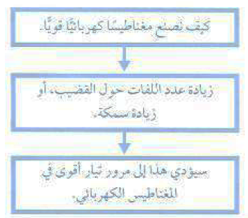
كتاب الطالب صـ137
الإثراء
التقويم
الشرح
الاستكشاف
التهيئة
أفكر وأتحدث ثم أكتب
مُشْكِلَةٌ وَحَلٌّ . كَيْفَ نَصْنَعُ مِغْناطِيسًا كَهْرَبَائِيًّا قَويًا ؟
التالية
25
السابقة

Slide 27
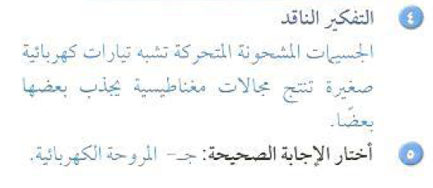
كتاب الطالب صـ137
أفكر وأتحدث ثم أكتب
التَّفْكيرُ النّاقِدُ . عِنْدَمَا يَسْرِي تَيَّارٌ كَهْرَبَائِيٌّ فِي سِلْكَيْنِ فِي الاتِّجَاهِ نَفْسِه فَإِنَّهُمَا يَتَجَاذَبَانِ . لِمَاذَا ؟
الجسيمات المشحونة المتحركة تشبه تيارات كهربائية صغيرة تنتج مجالات مغناطيسية يجذب بعضها بعضا .
التالية
26
السابقة

Slide 28
كتاب الطالب صـ137
الإثراء
التقويم
الشرح
الاستكشاف
التهيئة
أَخْتارُ الإِجابَةَ الصَّحيحَةَ .
ما الذي يحول الطاقة الكهربائية إلى طاقة حركية ؟
أ0 خطوط النقل الكهربائي. | ب0 المحمصة الكهربائية.
ج0 المروحة الكهربائية. | د0 المصباح الكهربائي.
ما العلاقة بين الكهرباء و المغناطيسية ؟
التالية
27
السابقة

Slide 29
كتاب الطالب صـ137
الإثراء
التقويم
الشرح
الاستكشاف
التهيئة
العــــــلوم و الصحة
المِغْنَاطِيسُ الكَهْرَبَائِيُّ فِي الطِّبِّ أَبْحَثُ كَيْفَ يُسْتَخْدَمُ المِغْنَاطِيسُ الكَهْرَبَائِيُّ فِي بَعْضِ الأَجْهِزَةِ الطِّبِّيَّةِ ، وَأَكْتُبُ تَقْرِيرًا عَنْ ذَلِكَ .
التالية
28
السابقة

Slide 30
كتاب الطالب صـ140
مراجعة الفصل الثامن
مُلَخَّصٌ مُصَوَّرٌ
الحَرَارَةُ تَنْتَقِلُ مِنَ جِسْمِ إِلَى جِسْمِ أبْرَدَ مِنْهُ . وَ تَنْتَقِلُ الحَرَارَةُ بِالتَّوْصِيلِ وَ الحَمْلِ و الإِشْعَاعِ .
الدَّرْسُ الأَوَّلُ :
يَنْشَأُ الصَّوْتُ عِنْدَما تَتَذَبْذَبُ الجُسَيْمَاتُ بِفِعْلِ الطَّاقَةِ . الضَّوْءُ شَكْلٌ مِنَ أَشْكَالِ الطَّاقَةِ يَنْتَقِلُ عَلَى شَكْلِ مَوْجَاتٍ .
الدَّرْسُ الثّاني
التَيَّارُ الكَهْرَبَائيُّ شِحْنَاتٌ كَهْرَبَائيَّةٌ تَسْرِي فِي مَسَارٍ مُغْلَقٍ . المِغْنَاطِيسُ
الكَهْرَبَائِيُّ مِلَفٌّ يَمُرُّ بِهِ تَيَّارٌ كَهْرَبَائِيٌّ .
الدَّرْسُ الثَّالِثُ :
التالية
29
السابقة

Slide 31
كتاب الطالب صـ140
مراجعة الفصل الثامن
المفردات
أَكْمِلُ كُلاًّ مِنَ الْعِبَارَاتِ التَّاليَةِ بِالْكَلِمَةِ الْمُناسِبَةِ :
حَرَكَةُ الكَهْرَبَاءِ السَّاكِنَةِ تُسَمَّى .............. .
التفريغ الكهربائي
تَنْتَقِلُ الحَرَارَةُ فِي السَّوَائِلِ وَ الْغَازَاتِ بـ ............... .
الحمل
الدائرة الكهربائية
يَسْرِي التَّيَّارُ الكَهْرَبَائيُّ فِي مَسَارٍ مُغْلَقٍ يُسَمَّى ............... .
الأَرْضُ مُحَاطَةٌ بـ ............................ غَيْرِ مَرْئيٍّ .
مجال مغناطيسي
يَدُورُ الخَلاَّطُ الكَهْرَبائِيُّ بِفِعْلِ ...............
محرك كهربائي
مواد عازلة
تصنع مقابض أواني الطهي من
التالية
32
السابقة

Slide 32
كتاب الطالب صـ1410
مراجعة الفصل الثامن
المَهَارَاتُ وَ المَفَاهِيمُ العِلْمِيّةُ
الفِكْرَةُ الرَّئِيسَةُ وَ التَّفاصِيلُ . لَمَسَ تِلمِيذٌ مِقْبَضَ البَابِ الحَدِيدِيَّ ، فأحَسَّ بِلَسْعَةٍ كَهْربَائِيَّةٍ خَفِيفَةٍ . كَيْفَ نُفَسِّرُ ذَلِكَ ؟
عندما يمشي التلميذ على السجادة فإنه يشحن بشحنة سالبة ، وعند لمس المقبض فإن الشحنات السالبة تنتقل من يد التلميذ إلى مقبض اليد فيشعر بالصدمة.
التالية
33
السابقة

Slide 33
كتاب الطالب صـ1410
مراجعة الفصل الثامن
المَهَارَاتُ وَ المَفَاهِيمُ العِلْمِيّةُ
أَسْتَنْتِجُ . لَدَيَّ جِسْمَانِ ، أَحَدُهُمَا يَنْجذِب إِلَى المِغْنَاطِيسِ وَ الآَخَرُ لا يَنْجَذِبُ إِلَيْهِ . مَا الَّذِي أَسْتَنْتِجُهُ عَنْ كُلِّ مِنْهُمَا ؟
أقربها من مغناطيس ، فالمواد المغناطيسية تنجذب للمغناطيس مثل الحديد و النيكل .
التالية
34
السابقة

Slide 34
كتاب الطالب صـ1410
مراجعة الفصل الثامن
التَّفْكيرُ النَّاقِدُ . مَا أَنْسَبُ المَوادِّ لِصِنَاعَةِ أَكْوَابِ المَشْرُوبَاتِ السَّاخِنَةِ ؟
أكواب الفلين أو أكواب البلاستيك .
التالية
35
السابقة

Slide 35
كتاب الطالب صـ1410
مراجعة الفصل الثامن
قِصَّةٌ شَخْصيَّةٌ . أكْتُبُ قِصَّةً أُبيِّنُ فِيهَا أَهَمِّيَّةَ الأَلْوَانِ فِي حَيَاتِنَا .
التالية
36
السابقة

Slide 36
كتاب الطالب صـ1410
مراجعة الفصل الثامن
مراجعة الفصل الثامن
أَخْتارُ الإِجابَةَ الصَّحيحَةَ
وجه الشبه بين الشمس والمصباح الكهربي أن كليهما
أ. ينتج كهرباء.
ب. يضئ بنفسه
جـ. يعكس الضوء .
د. يصدر ضوء وحرارة.
التالية
37
السابقة

Slide 37
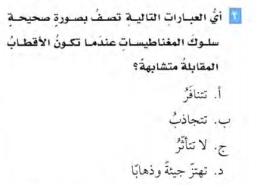
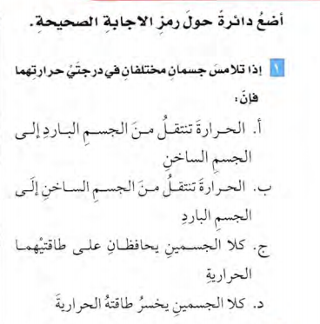
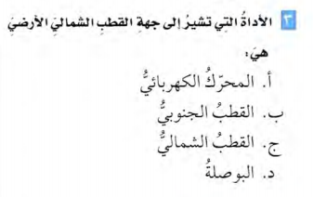
كتاب الطالب صـ1410
نموذج اختبار
التالية
38
السابقة

Slide 38
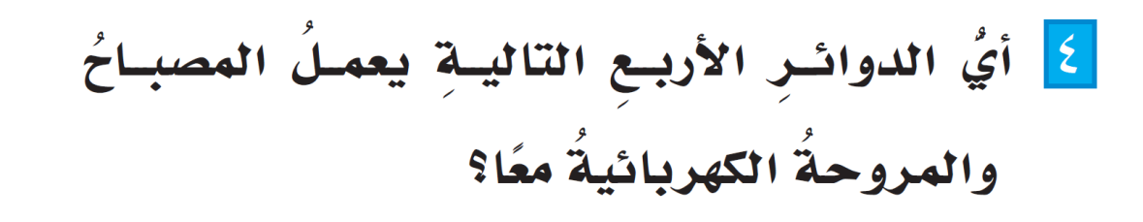
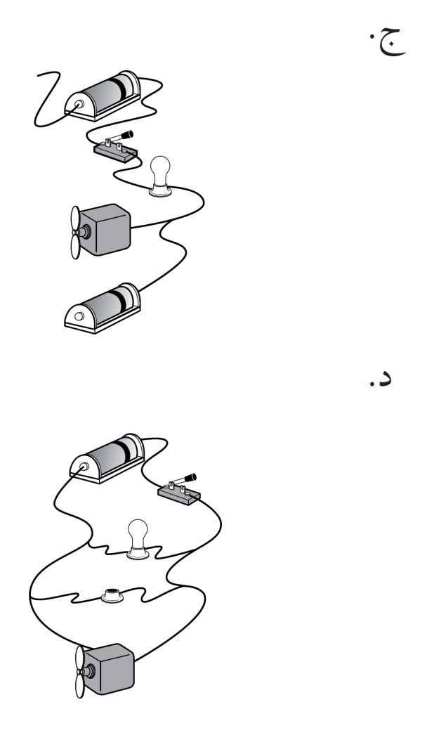
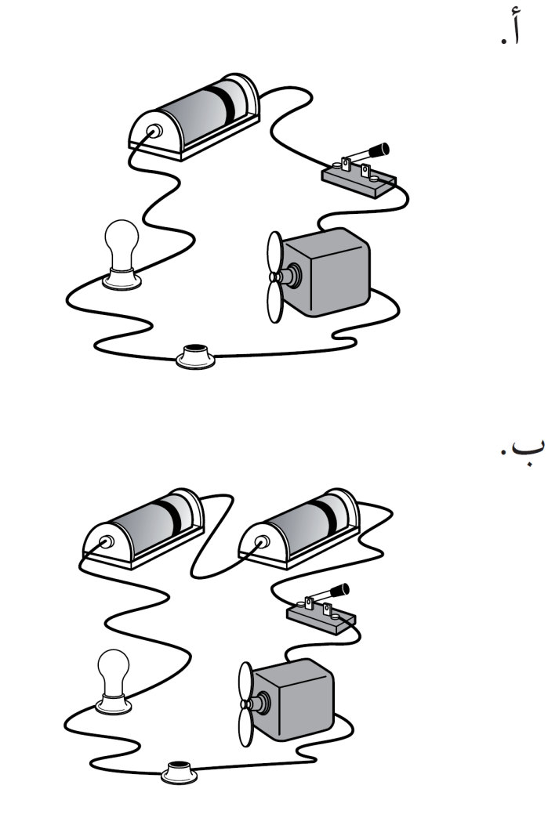
كتاب الطالب صـ1410
التالية
38
السابقة

Slide 39
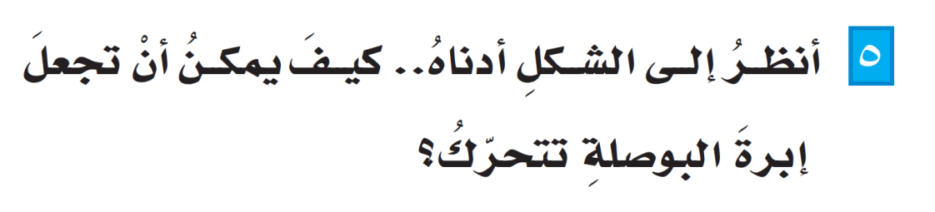
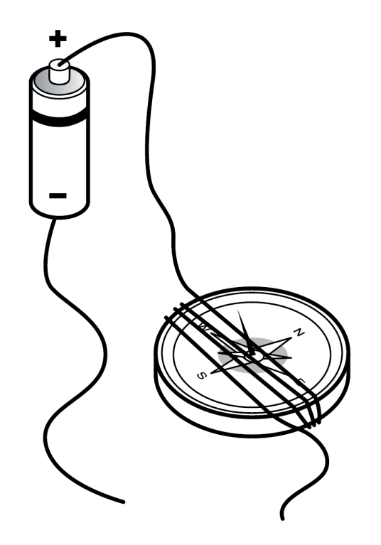
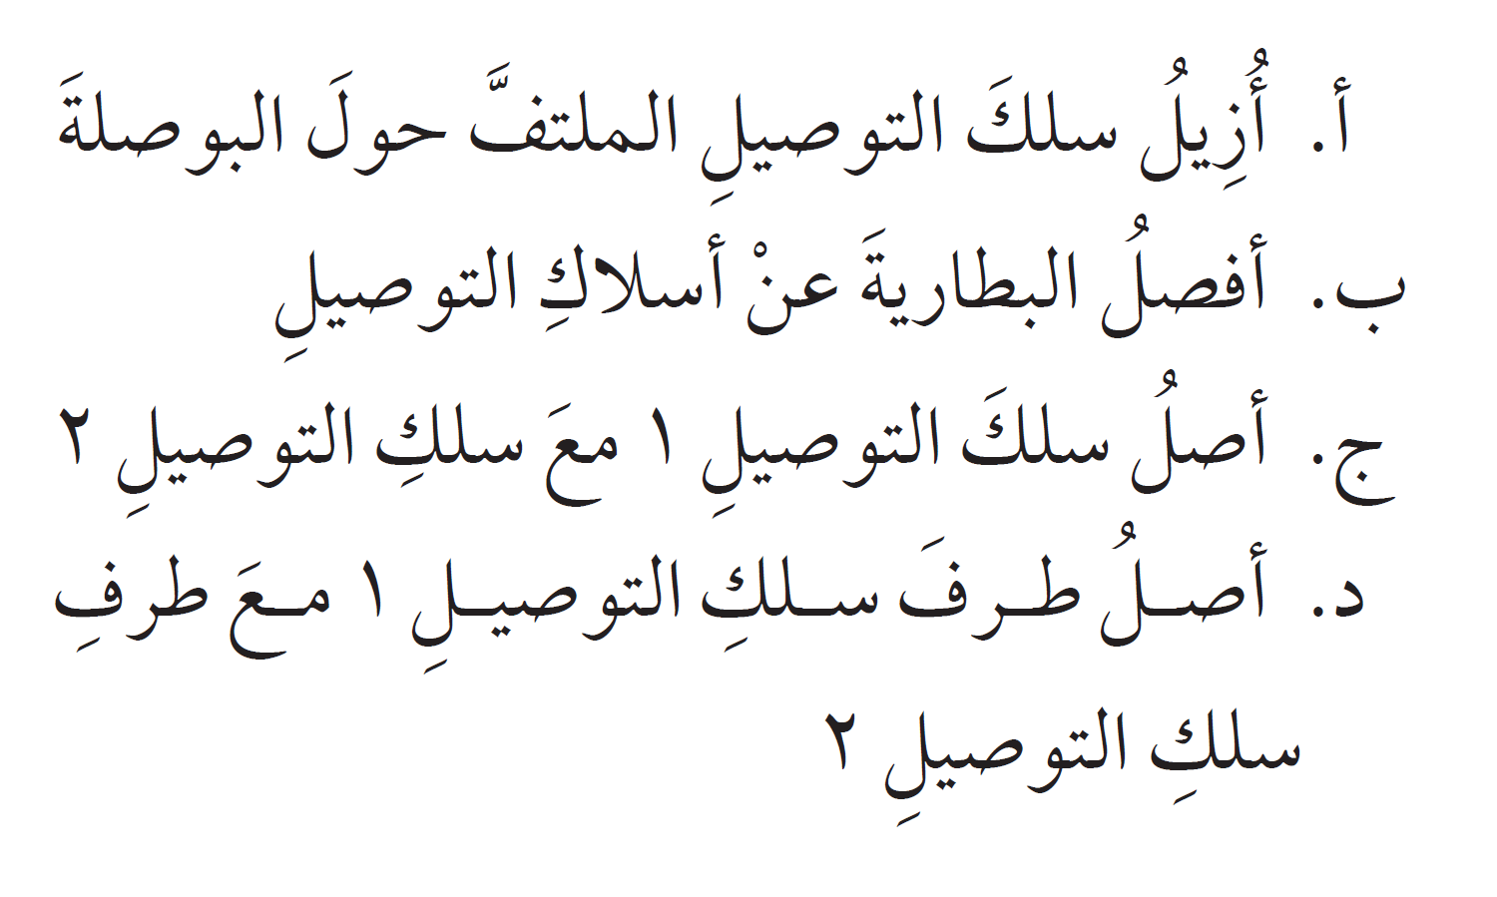
كتاب الطالب صـ1410
التالية
38
السابقة

Slide 40

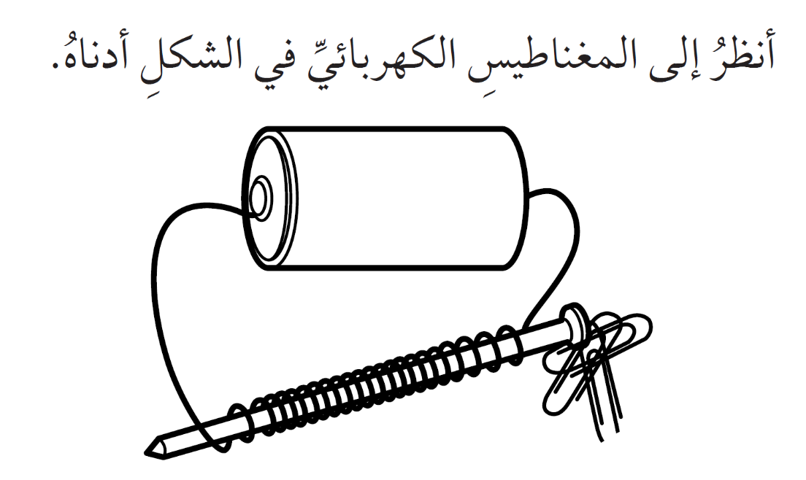
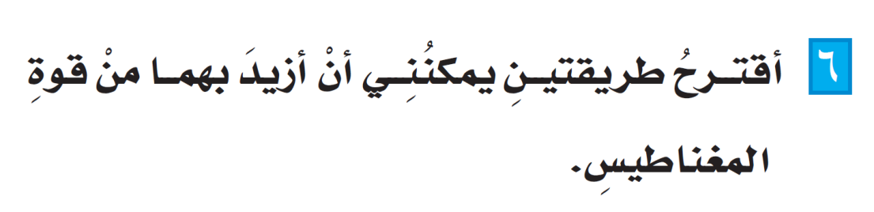
كتاب الطالب صـ1410
الطريقة الأولى زيادة عدد اللفات، والثانية زيادة التيار الكهربائي، والثالثة لف السلك المعزول حول قلب حديدي (يختار الطالب اثنتين )
التالية
38
السابقة

Slide 41
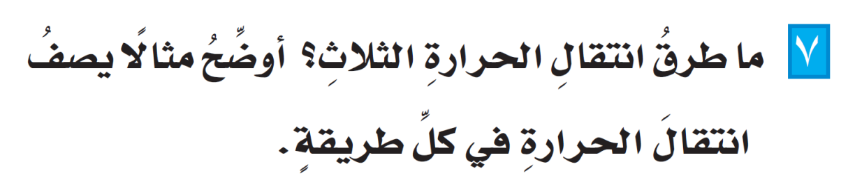
كتاب الطالب صـ1410
الطريقة الأولى الإشعاع الحراري، مثل انتقال الطاقة الشمسية في الفضاء. الطريقة الثانية الحمل الحراري، مثل انتقال الحرارة في السوائل. الطريقة الثالثة التوصيل مثل ملامسة الجسم لمصدر الحرارة كتسخين أواني الطبخ.
التالية
38
السابقة

Slide 42
تم بحمد الله

